Slide 1
Лекція 5. Оборотні засоби підприємства.

Slide 2
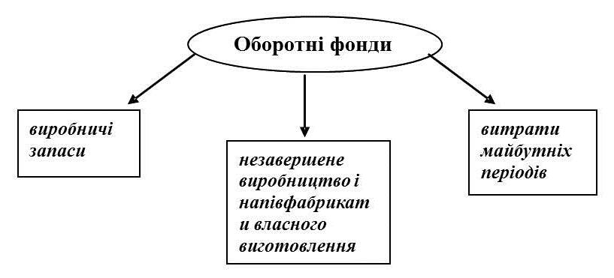
Тема 5.1. Склад і структура оборотних фондів підприємства.

Slide 3
Тема 5.2. Нормування витрат матеріальних ресурсів.

Slide 4
Тема 5.3. Ефективність використання ОбФ підприємства. Джерела та шляхи економії матеріальних ресурсів.
коефіцієнт виходу або добування готової продукції з вихідної сировини:
розмір відходів : Квідх=Ввід/Взаг.витрат;
показники витрат сировини на одиницю продукції:
матеріаломісткість і матеріаловіддача

Slide 8
Тема 5.5. Нормування оборотних коштів підприємства.

Slide 9
Норматив ОбК у виробничих запасах:
Норматив ОбК у незавершеному виробництві:
Норматив оборотних коштів у витратах майбутніх періодів :
Норматив оборотних коштів у залишках готової продукції:
Сукупний норматив оборотних коштів:
Залишок на п.р.+ потреба в них протягом цього періоду -
– сума погашення витрат, які списуються на собівартість продукції

Slide 10
Тема 5.6. Ефективність використання оборотних коштів підприємства.
Стадії обігу коштів
I стадія | витрати оборотних коштів (ОК) на придбання виробничих запасів матеріальних цінностей – стадія обігу
II стадія | витрати виробничих запасів на виробництво промислової продукції і інші витрати - стадія виробництва.
III стадія | реалізація готової продукції - стадія обігу

Slide 11
Показники оборотності:
Коефіцієнт оборотності:
Коефіцієнт завантаження:
Тривалість ( швидкість) одного обороту:
Рентабельність ОК:

Slide 12
Сума вивільнених у результаті прискорення оборотності оборотних засобів:
абсолютна сума вивільнених оборотних засобів:
відносна сума вивільнених оборотних засобів:

